Slide 1
La tutela dei minori e degli adulti vulnerabili Prevenire gli abusi: le buone prassi in parrocchia II parte
Formazione permanente del clero
Chiesa di Rieti, 22 febbraio 2024

Slide 2
Le buone prassi in parrocchia
Un «cammino» di cura delle relazioni
Educare alle relazioni buone

Slide 3
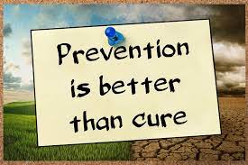
COME PRE-VENIRE GLI ABUSI ?

Slide 4
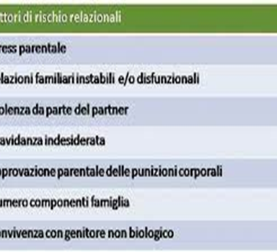
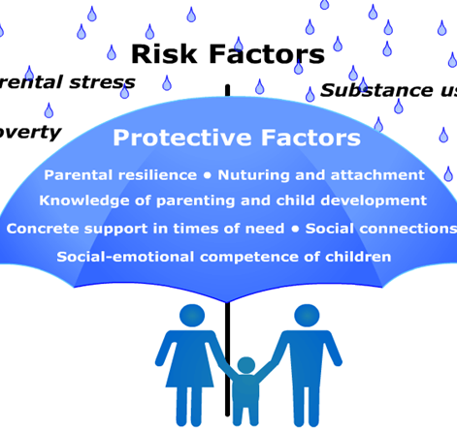
Identificando i fattori di rischio nell’ambiente e nelle persone e, nel contempo, attivando azioni di protezione

Slide 5
TUTELARE TÚITUS part.pass TUÈRI= guardare, custodire
SAFEGUARDING SALVAGUARDIA
Salvaguardare i bambini vuol dire promuovere tutti gli aspetti del benessere di un bambino, come proteggere i bambini dai maltrattamenti; da danni, abusi e abbandono, prevenire tutto ciò che possa comprometterne la salute o lo sviluppo; garantire che i bambini abbiano accesso alle cure e al supporto di cui hanno bisogno; dare ai bambini pari opportunità nella vita.‎
Proteggere un minore è un aspetto della salvaguardia che si concentra sulla protezione di un bambino che ha subito o potrebbe subire danni significativi. Un danno significativo può includere maltrattamenti, abusi e negligenza, abusi premeditati, un singolo evento traumatico o un accumulo di eventi che danneggiano lo sviluppo fisico e / o psicologico del bambino.‎
‎

Slide 6
I «mattoni» per costruire buone prassi parrocchiali

Slide 7
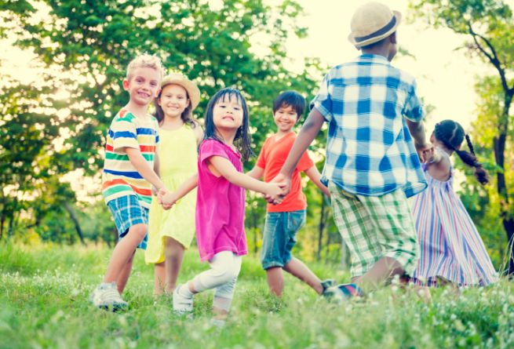
La centralità del minore
È decisivo che tutta la comunità si senta compartecipe e corresponsabile della custodia dei più piccoli.
Nelle attività parrocchiali che coinvolgono i più piccoli è importante adottare un approccio organizzativo centrato sul minore. Si tratta di avere uno sguardo d’insieme e una visione complessiva che non perda di vista l’obiettivo fondamentale di EDUCARE E TUTELARE il minore.

Slide 8
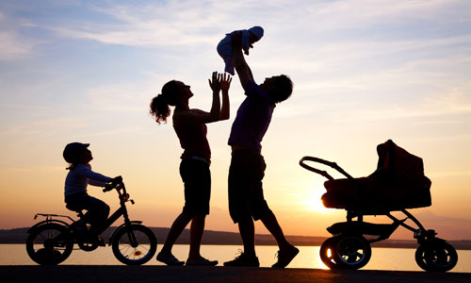
Il patto educativo con i genitori
Qualsiasi attività rivolta a un minore presuppone sempre come referente necessario i suoi genitori. Essi vanno sempre informati e coinvolti: hanno il diritto/dovere di sapere, acconsentire, rifiutare.
Ogni operatore pastorale deve avere la piena consapevolezza che i genitori sono e restano sempre i primi soggetti attivi e protagonisti dell’educazione dei loro figli.
L’operare accanto ai più piccoli potrà avvenire sempre e solo in nome di un’alleanza che presenti i caratteri della responsabilità, della collaborazione, del servizio, fuggendo da ogni autoreferenzialità.

Slide 9
Il valore educativo di ciascuna figura pastorale
Tutti (sacerdoti, consacrati/e, laici), a prescindere dal ruolo o dal più o meno esplicito mandato educativo, hanno un compito e una valenza educativa nei confronti dei piccoli. A tutti è chiesto di offrire la propria disponibilità, secondo le proprie capacità e possibilità concrete, come segno di una fede adulta, che si fa carico dell’altro, specie del minore.
Solo se tutta la comunità sente propria la missione di educare i propri figli può nascere una vera e propria cultura della protezione-prevenzione.

Slide 10
Scegliere con cura gli operatori pastorali
Occorre prestare molta attenzione a chi si sceglie, anche se non sempre è facile trovare chi si decida per forme di servizio e volontariato in parrocchia.
L’attività educativa nei confronti dei minori richiede delle minimali - ma necessarie - qualità umane, maturità affettivo sessuale e di credente, oltre che un’adeguata e costante formazione, equilibrio, capacità di assunzione di responsabilità e talvolta anche specifiche competenze.

Slide 11
Formare e informare gli operatori pastorali
In particolare, nei percorsi formativi, è di grande utilità:
Portare alla luce il tema della tutela dei minori e degli abusi sui più piccoli, farlo conoscere e parlarne con correttezza e chiarezza, perché tutti ne siano consapevoli.
Progettare e monitorare strategie di prevenzione, indicando modalità relazionali, attenzioni da avere, condizioni ambientali che rendano lo spazio e la convivenza il più possibile sicuri e vivibili.
A tutti gli operatori pastorali devono essere rese note le Linee Guida per la tutela dei minori e delle persone vulnerabili adottate dalla CEI; e le indicazioni del Servizio Regionale per la Tutela dei Minori

Slide 12
f) Formare in modo attento e oculato tutte le persone che per motivi di lavoro, missione o ministero fanno parte della rete educativa e formativa ecclesiale.
g) Lasciarsi aiutare da esperti per capire in profondità la realtà della tutela dei minori e della prevenzione degli abusi in ambito ecclesiale, così da garantire la massima trasparenza e promuovere una cultura che protegga i minori e agisca tempestivamente nei casi sospetti.
d) Porre sempre e in tutto al centro la dignità e l’integrità della persona umana, specie dei più piccoli e vulnerabili.
e) Imparare a vedere, riconoscere e ammettere gli errori, le negligenze, le superficialità nel modo in cui possono essere state gestite le attività con minori.

Slide 13
h) Fornire indicazioni utili a identificare eventuali segni di già avvenuto abuso sui minori e quindi indicare gli esperti ai quali rivolgersi perché, dopo competente valutazione, attivino azioni di protezione e di adeguato intervento.
i) Collaborare con tutti gli enti della società per promuovere e sviluppare una cultura della tutela e della sicurezza per i minori.
l) Farsi promotori di iniziative e programmi di informazione e formazione in tutte le realtà ecclesiali rivolti ad ogni categoria di persone, coinvolgendole nel cambio di mentalità e di cultura.
m) Segnalare all’autorità ecclesiastica competente qualsiasi notizia di abuso in ambito ecclesiale.

Slide 14
FORMAZIONE PERMANENTE
Il cammino di accompagnamento e formazione non si può ridurre alla sola supervisione o alla fase iniziale, ma si deve consolidare come esperienza formativa permanente, anche in vista di un cammino formativo più personalizzato, che potrebbe sicuramente rivelarsi un momento importante del cammino di crescita nella fede di ciascun collaboratore pastorale.

Slide 15
Costruire percorsi di corresponsabilità comunitaria
Ogni collaboratore pastorale, tanto più chi svolge un servizio educativo nei confronti dei più piccoli, non può e non deve agire da solo, ma su mandato della comunità e dentro la comunità ecclesiale.
Non è certamente facile costruire percorsi di corresponsabilità a fronte della costante tentazione da una parte di delegare compiti e responsabilità ad altri e dall’altra quella di appropriarsi di spazi che diventano in qualche modo propri ed esclusivi.
Lo sforzo, certamente faticoso, da parte del parroco e comunque di chi la responsabilità di guidare la comunità insieme a tutti i collaboratori pastorali, di costruire insieme le attività parrocchiali partendo dalla loro ideazione fino alla revisione di quanto fatto non solo può essere un valido metodo per superare il rischio di un certo esercizio deformato dell’autorità nella comunità, ma soprattutto un modo decisamente più efficace, perché condiviso, di vigilare, custodire e tutelare i più piccoli.

Slide 16
Intessere reti (territoriali)
Se la parrocchia fa ancora da riferimento, per quanto sempre più limitato, nella comunità territoriale locale, è indubitabile che la complessità e la frammentazione che investe la società anche in Italia esige sempre più di costruire reti di collaborazione pur nel rispetto delle reciproche competenze e peculiarità, tra le diverse istituzioni, enti, associazioni e persone che si prendono cura direttamente o indirettamente dei più piccoli e vulnerabili.
Si tratta certamente di una sfida anche in questo caso non indifferente, ma di grande efficacia perché sulla base dell’interesse comune alla tutela dei più piccoli, permette di condividere la ricchezza della diversità degli approcci, delle competenze e dei mezzi raggiungendo così anche coloro che la parrocchia non può o non riesce a raggiungere in modo efficace.

Slide 17
Educare alla legalità Vivere la legalità
I luoghi ecclesiali, anche nel doveroso rispetto delle normative vigenti a tutela dei luoghi e delle persone, offrono un contributo non indifferente all’educazione alla legalità intesa come elaborazione e diffusione di un’autentica cultura dei valori civili, della consapevolezza della reciprocità fra soggetti dotati della stessa dignità; nonché dell’impegno a far sì che valori e condizioni come dignità, libertà, solidarietà, sicurezza, soprattutto per i più piccoli e fragili vanno perseguite, volute e, una volta conquistate, protette.

Slide 18
Le regole d’oro

Slide 19
Attenzioni positive ...
Trattare tutti i minori con rispetto
fornire ai più piccoli modelli positivi di riferimento
essere sempre visibili agli altri operatori pastorali e ad altri adulti
segnalare al responsabile comportamenti pericolosi e abusivi
sviluppare una cultura in cui i minori possano parlare apertamente, porre domande ed esprimere eventuali preoccupazioni
rispettare la sfera di riservatezza e intimità del minore
informare le famiglie delle attività proposte e delle relative modalità organizzative ottenendone le opportune autorizzazioni.

Slide 20
Comportamenti che non possono
mai essere accettati
Infliggere castighi fisici o ricatti
Discriminare o sviluppare un rapporto esclusivo con uno o più minori
Parlare o comportarsi con un minore in modo offensivo o sessualmente provocatorio, anche solo per scherzo
Provvedere a gesti di cura (lavarsi, vestirsi) che un minore potrebbe benissimo fare da solo
Chiedere a un minore di mantenere un segreto
Fare regali a un minore privilegiandolo al resto del gruppo
Intraprendere relazioni sentimentali con minori
Fotografare o videofilmare un minore, diffondere immagini di minori, chattare con minori.

Slide 21
Le persone

Slide 22
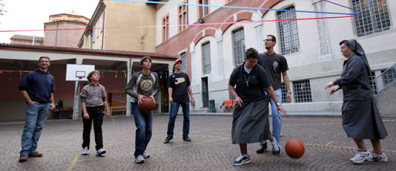
Sacerdoti, religiosi/e, consacrati/e
Sacerdoti e consacrati sono chiamati in prima persona a lasciar trasparire uno stile che abbia profondo spessore di credibilità. Ciò comporta la capacità di vivere una vita interiore profonda, nonché la libertà di entrare in contatto con l’altrui intimità nel ministero della confessione e dell’accompagnamento spirituale, così come nella relazione, con delicatezza e discrezione, senza esercitare manipolazioni e intrusioni indebite.
Nel caso in cui il parroco non dovesse occuparsi in prima persona della direzione e conduzione di attività con minori, egli ne resta sempre e comunque il primo e ultimo referente. Pertanto, la consapevolezza sulle buone prassi a tutela del minore che gli viene richiesta, appare ancor più necessaria per stabilire il livello di qualità che egli deve richiedere ai collaboratori cui intende demandare le attività con minori.

Slide 23
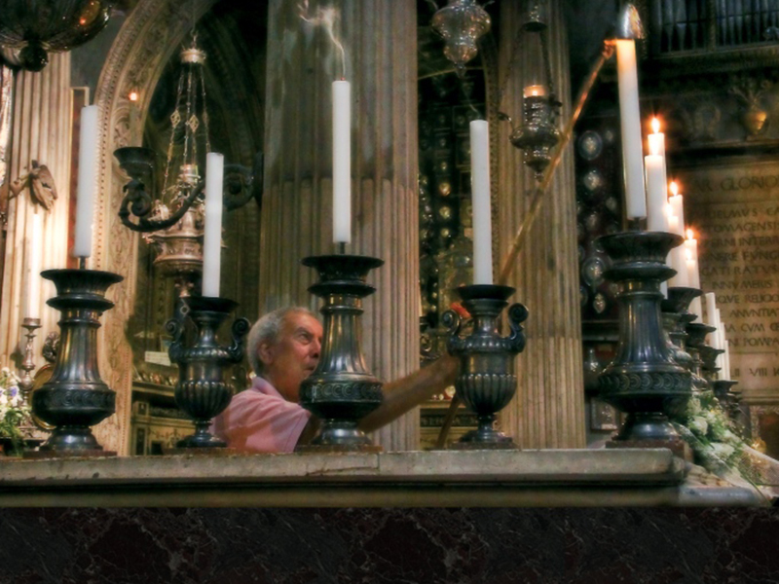
Animatori liturgici
Non basta una buona preparazione liturgica o musicale, o un alto senso del decoro delle celebrazioni: accanto alla necessaria competenza gli animatori e i volontari adulti che si occupano di liturgia devono aver ben presente l’alta responsabilità, anche in termini educativi, che comporta il loro prezioso servizio.
Sarebbe un errore grave pensare che coloro che si prestano all’ambito liturgico non possano o non debbano essere formati alle tematiche della tutela dei minori, perché ritenute non necessarie o “non consone” alla dignità della liturgia.

Slide 24
La trasmissione dei valori e delle verità del credere passa attraverso anche una buona e sana relazione con la figura del catechista, e il bambino dovrà trovare riscontro di quanto gli viene detto ed “insegnato” nel comportamento e nella rispettosa modalità di vicinanza del catechista.
Il loro stile di vita, anche fuori dal momento della catechesi, le loro parole, il loro modo di fare, il loro modo di presentare l’esperienza di fede e soprattutto la persona di Gesù segnerà la storia di ogni ragazzo, anche solo perché, per un numero sempre maggiore di ragazzi, i percorsi di catechesi in preparazione ai sacramenti dell’iniziazione cristiana restano una delle pochissime occasioni di incontro esplicito con il messaggio cristiano, a volte di tutta la vita.
Catechisti

Slide 25
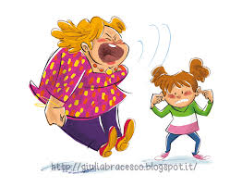
Mai instaurare autonomamente corsie preferenziali o privilegiate con questo o quel minore.
Mai un operatore pastorale deve pensare di poter risolvere o gestire in autonomia alcune questioni riguardanti un minore.
Mai venga usata violenza verbale o eccessiva aggressività nella voce. Inammissibile è da considerarsi qualsiasi gesto di forza contro un minore. I richiami, a volte necessari, abbiano sempre e comunque il senso del rispetto del limite e della dignità dei più piccoli.
La buona alleanza tra famiglia e catechista diventa il migliore strumento educativo
e – se necessario – contenitivo. Nei casi più gravi può essere opportuno
valutare una breve sospensione temporanea della partecipazione del minore al gruppo, finalizzata a comprendere le cause del suo comportamento.
Nessun catechista va lasciato solo
nel suo compito, ma supportato.

Slide 26
Certo utile e importante la capacità di un linguaggio capace di relazionarsi con le giovani generazioni al tempo stesso però l’educatore dei preadolescenti e degli adolescenti non deve dimenticare il proprio ruolo educativo e la responsabilità che la custodia comportano.
Animatori ed educatori del settore preadolescenti/adolescenti

Slide 27
Allenatori, dirigenti e assistenti di società sportive
L’attività sportiva deve essere accessibile a tutti, nel rispetto delle aspirazioni e delle capacità di ciascuno: lo sport deve essere aggregazione, promozione e anche divertimento, senza pressioni e ricordandosi che non tutti nascono campioni.
Proprio per questo è importante che le figure educative dedicate allo sport abbiano la necessaria competenza e preparazione: non solo tecnico-motoria, ma anche educativa.

Slide 28
Volontari delle pulizie e della manutenzione
Volontari per attività occasionali (feste, sagre, manifestazioni)
Potrebbero sembrare figure senza una diretta valenza educativa, ma non è così: ecco perché è importante accreditare tali figure, agli occhi di tutti, non solo per il loro servizio di pulizia o manutenzione, ma anche come presenze educative che si prendono cura degli ambienti, e quindi delle persone che li abitano e che dunque possono insegnare a fare altrettanto.

Slide 29
Non consentire l’accesso a minori negli spazi tipici della manutenzione (magazzini, solai, intercapedini, ripostigli, cantine e simili) soprattutto se potenzialmente pericolosi.
È del tutto fuori luogo che le persone adulte addette alla pulizia o alla manutenzione vi si trattengano con minori di qualunque età.
Solo alcune persone adulte abbiano accesso agli spazi pericolosi, lontani o nascosti.
Il referente vigili affinché eventuali presenze di minori in veste di volontario o collaboratore avvengano sempre in un contesto di tutela ed adeguatezza.
Ad un minore non vengano mai date incombenze non sicure, inadatte, inopportune.
Il linguaggio dei volontari adulti sia consono, mai inopportuno, volgare o provocatorio.
I referenti di settore siano pronti ad intervenire in caso di comportamenti inappropriati.

Slide 30
Le associazioni
DIOCESI
PARROCCHIA
CONFRONTO
DIALOGO
CREARE RETE
AZIONE CATTOLICA
…
SCOUT
(AGESCI)

Slide 31
I luoghi

Slide 32
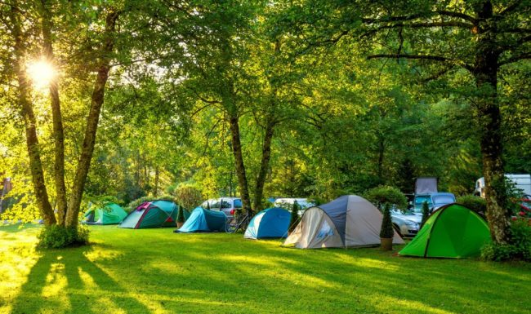
Attenzione:
al numero di ragazzi gestibile
al rapporto numerico tra accompagnatori e ragazzi iscritti
alla partecipazione dei genitori o familiari dei ragazzi
alla partecipazione di un accompagnatore per ragazzi con disabilità
gli educatori ed accompagnatori siano accuratamente selezionati
i luoghi di destinazione siano consoni all’età dei minori
si può stare nelle camere solo nei momenti del riposo; negli altri momenti si usano gli spazi comuni
I locali bagni e docce siano vigilati con il necessario equilibrio tra rispetto del senso del pudore e responsabile presenza.
le attività siano divise per fasce d’età
Campi scuola – ritiri di più giorni – campeggi – vacanze

Slide 33
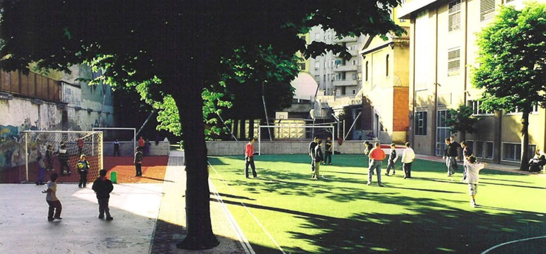
Un fondamentale criterio di sicurezza, che garantisce la custodia dei luoghi, è quello della loro visibilità.
Molto dipende dalla conformazione degli spazi e dalla loro ampiezza: in alcuni casi le aree e gli edifici parrocchiali dedicati alle attività dei ragazzi e degli adolescenti possono essere molto ampi, almeno in rapporto al numero di adulti che possono vigilarli, e questo richiede particolare impegno di osservazione e presenza.

Slide 34
I luoghi vanno sempre custoditi quando accessibili a un minore.
L’accesso sia consentito solo durante l’orario di apertura degli ambienti pastorali.
Telecamere o videosorveglianza possono aiutare a prevenire episodi di furto o bullismo (non possono essere usati per fini diversi da quelli della sicurezza).
Gli impianti di videosorveglianza vanno installati all’esterno e in zona perimetrale o negli spazi più nascosti.
Vi sia sempre la cartellonistica prevista dalle norme civili vigenti.
Venga sempre rispettata la normativa in materia di videosorveglianza e privacy.
Si segua con attenzione la ripetuta presenza di adulti (soprattutto se non conosciuti) che stazionano senza apparente motivo.
Una buona illuminazione delle aree perimetrali e dei cortili può essere un valido deterrente da comportamenti non opportuni.
Cortili e spazi aperti

Slide 35
All’interno degli ambienti parrocchiali o ecclesiali: impedire che i ragazzi possano entrare e permanere in luoghi nascosti alla vista o privi di qualsiasi controllo.
In attività al di fuori dei luoghi parrocchiali: vanno evitati luoghi troppo aperti e difficilmente controllabili (giochi dispersivi in spazi aperti per bambini troppo piccoli o giochi notturni in aree non delimitate).

Slide 36
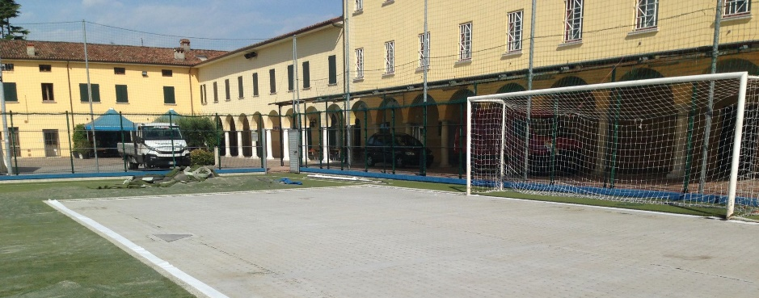
Garantire la sicurezza dei luoghi
Scegliere gli spazi adatti in base all’età dei destinatari dell’attività
Custodire e vigilare gli spazi
Gestire gli accessi
Sicurezza degli ambienti e degli impianti
Opportuno che vi sia almeno un referente adulto e competente

Slide 37
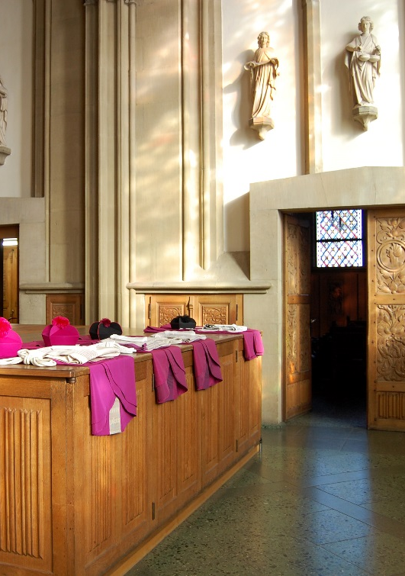
Chiesa – sacrestia
La custodia dei luoghi liturgici sia consona alla sacralità dei luoghi. Anche per gli spazi annessi (sacrestie, magazzini, solai, campanili, accessi alle cantorie) sia effettivo un controllo dell’accessibilità (anche solo in termini di chiusura a chiave) sia per questioni di sicurezza che di prudenza.

Slide 38
Penitenzieria
Per quanto attiene alle penitenzierie, esse siano sempre in luoghi visibili e – se non collocate all’interno della chiesa –
siano posizionate in spazi adiacenti, non nascosti. Si eviti di celebrare il sacramento della riconciliazione in spazi annessi alla chiesa non consoni o improvvisati o defilati.
Il parlare e la gestualità del confessore non sia mai equivoca, quand’anche essa in - tenda essere di giusto conforto. Anche e soprattutto in presenza di bambini si ricordi sempre il dovere di rispettarne l’intimità e la sensibilità.
Sempre opportuno che le confessioni di minori avvengano in luoghi consoni, preferibilmente in chiesa o in penitenzieria, visibili da altri adulti, meglio se gli stessi genitori.
Da evitare che il sacerdote si ritrovi da solo con un minore nella propria abitazione

Slide 39
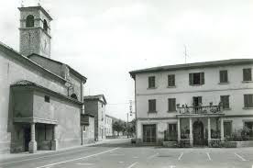
Nella casa parrocchiale vi risieda stabilmente il sacerdote. La parte riservata ad abitazione privata della casa parrocchiale non è luogo di ospitalità continuativa o emergenziale, tantomeno di minori.
Nel caso in cui qualcuno si trovi nell’emergenza di trovare momentanea accoglienza, ciò avvenga presso le strutture appositamente dedicate oppure in strutture parrocchiali separate dall’abitazione del sacerdote e comunque in via del tutto provvisoria.
Anche le iniziative di convivenza educativa di adolescenti e giovani avvengano sempre e solo nelle parti pubbliche degli edifici parrocchiali, non nelle stanze di abitazione del parroco. In ogni caso ci sia un’adeguata presenza di educatori maggiorenni.
Sempre opportuna, soprattutto se sono coinvolti minori, la presenza di una terza persona adulta oltre al sacerdote e all’ospite.
Casa parrocchiale e abitazione dei sacerdoti

Slide 40
Anche l’eventuale dazione di denaro deve essere trasparente e non esposta a possibili successive letture strumentali o tendenziose: evitare la consegna personale di denaro (tanto più a minori) e ricorrere invece ad associazioni (Caritas o Conferenza S. Vincenzo parrocchiale).

Slide 41
I LUOGHI «VIRTUALI»
Oggi, ogni relazioni, compresa quella educativa, difficilmente può configurarsi prescindendo totalmente dai social media: il digitale è uno dei modi ordinari attraverso il quale prendono forma le relazioni soprattutto, ma non solo, tra i più giovani.
Questa nuova forma di comunicazione non deve essere demonizzata, ma neppure però può essere assunta acriticamente dimenticando come i social media sono spesso anche il luogo nel quale si consumano condotte abusanti.
La storia di un minore abusato in rete è la storia delle sue immagini. Non si può dimenticare come anche ciò che viene pubblicato non solo rimane nella rete, ma costituisce la reputazione virtuale e non solo di chi lo pubblica perché, ciò che è virtuale è reale.
Un operatore pastorale «è» quello che pubblica in rete di sé …
Informazione, conoscenza, criteri per il discernimento e verifica dei modi di «abitare» la rete

Slide 42
Qualche suggerimento …
a) Le attività virtuali con i minori devono essere circoscritte solamente ai tempi e ai modi della proposta educativa della parrocchia a cui i genitori hanno aderito.
b) I genitori devono essere messi a conoscenza della pianificazione delle attività virtuali.
c) I contatti dei minori utilizzati per le attività virtuali devono essere indicati dai genitori.
d) Animatori e adulti convocano e sono amministratori esclusivamente di quegli incontri che sono stati programmati e stabiliti di concerto con il responsabile delle attività pastorali della parrocchia e non devono contattare, né farsi contattare, dai minori in momenti diversi dalle attività pianificate.
e) Il link di invito ad attività on line come videochiamate deve essere inviato personalmente ai destinatari.
f) Si tenga presente che attività come videochiamate di gruppo sono delle “finestre aperte” all’interno delle case e delle famiglie con tutte le avvertenze che questo comporta. Da qui anche l’opportunità che avvengano in orari nei quali possa essere presente un genitore.

Slide 43
g) Animatori e adulti coinvolti in attività virtuali con i minori devono aver partecipato ad una formazione di base proposta dalla parrocchia.
h) Un animatore minorenne non può contattare altri minori se non con la presenza sulla piattaforma di almeno un adulto che si renda garante della correttezza dell'incontro virtuale.
i) Nel caso di comportamenti scorretti (visualizzazione di immagini, gesti e discorsi osceni o offensivi) da parte dei minori, l'adulto deve intervenire tempestivamente, eventualmente escludendo dall'incontro il minore.
j) Nel caso di interruzione della partecipazione del minore ad una attività programmata, il fatto sia segnalato ai genitori.
k) Nel caso in cui il minore non sia partecipe all'attività programmata (pur rimanendo connesso), sia richiamato alla partecipazione ed eventualmente il fatto sia segnalato ai genitori.
l) Non si sottovalutino eventuali segnali di disagio da parte del minore rispettando la sua contrarietà all’uso di comunicazioni a distanza.
m) La parrocchia scelga la piattaforma da utilizzare per le attività virtuali che le garantisce l’accesso completo e l’amministrazione degli account che vengono assegnati agli adulti educatori e la garanzia della privacy (lo spazio utilizzato per condividere e salvare i file deve essere di proprietà della parrocchia che è garante e titolare del trattamento dei dati).

Slide 44
Gli strumenti

Slide 45
L’autorizzazione scritta dei genitori
Alcune raccomandazioni:
È bene ottenere l’autorizzazione scritta dei genitori: basta una semplice firma.
Il modulo deve essere accompagnato da una descrizione dettagliata dell’attività.
Importante indicare la persona responsabile che il genitore possa contattare telefonicamente in caso di necessità.
Il modulo dovrebbe contenere la richiesta di un recapito telefonico dei genitori. Meglio richiedere ogni volta, nel modulo sottoscritto dai genitori, il numero telefonico in cui garantiscono la rintracciabilità.
Se previste delle riprese video/foto deve essere rilasciato da parte dei genitori uno specifico consenso al trattamento e alla diffusione.
È opportuno che le comunicazioni vengano date direttamente alle famiglie, mentre non è opportuno contattare il minore direttamente.

Slide 46
L’uso degli strumenti tecnologici
Le linee internet utilizzate dalla parrocchia, soprattutto quelle a connessione wireless, siano sempre protette da una password di accesso, da cambiare periodicamente.
Sempre si applichino filtri aggiornati che impediscano l’accesso a siti vietati ai minori.
Gli smartphone sono presenti anche nei gruppi con preadolescenti e adolescenti: un uso virtuoso dello smartphone anche dentro lo svolgimento di un gruppo in presenza potrebbe essere valorizzato come momento per riflettere insieme sulle potenzialità che la rete offre e aprire una finestra condivisa sul mondo, per esempio ricercando testi, notizie, canzoni e video da ascoltare e vedere insieme senza mai lasciar sfuggire ai ragazzi e agli educatori l’opportunità di guardarsi negli occhi e parlarsi direttamente. Qualunque tipo di regola si voglia adottare per l’uso e la presenza degli smartphone va sempre concordata e condivisa da ragazzi ed educatori oltre che comunicata ai genitori.

Slide 47
Whatsapp e chat
Molto frequente è l’uso di social da parte degli educatori parrocchiali come canale di comunicazione con i minori in modo funzionale alle attività pastorali. Si pensi all’uso sempre più diffuso di creare gruppi whatsapp per dare avvisi organizzativi, ricordare scadenze di iscrizione, modalità di partecipazione, orari, etc. in questi casi l’uso di gruppi whatsapp è molto comodo, tuttavia si raccomandano alcune importanti precauzioni, che valgono per i gruppi whatsapp e in genere per l’utilizzo dei social:
1. Meglio che i gruppi whatsapp siano creati tra adulti quindi con i genitori dei ragazzi, non con i minori stessi, soprattutto se si tratta di minori di 14 anni e in modalità broadcast.
2. In alternativa, ed in particolare per ragazzi che hanno compiuto i 14 anni: chiedere sempre l’autorizzazione alle famiglie quando si crea un gruppo whatsapp con i figli minorenni, o comunque creare l’occasione in cui parlarne con i genitori del gruppo in modo da raccoglierne l’approvazione.
3. Si espliciti che i gruppi whatsapp non servono ad altro che a comunicare avvisi e informazioni inerenti alle attività parrocchiali. Un adulto o animatore o catechista non deve intrattenersi a chattare con i ragazzi, e neppure tali gruppi devono servire perché i ragazzi chattino tra di loro.
Le chat sono un ottimo strumento di comunicazione, informazione e relazione, per questa ragione serve, anche in chat, una grammatica educativa fatta di cose semplici come un benvenuto alla nascita del gruppo e un saluto se lo si lascia.
Così come nel reale sarebbe bene che in ogni chat di gruppo con ragazzi tra i 14 e i 18 anni fossero presenti due educatori, dei quali uno maggiorenne, per stare accanto ai ragazzi anche in rete con rispetto, fiducia e responsabilità.

Slide 48
Nel caso in cui uno dei minori pubblichi sul gruppo whatsapp o facebook o altro social una foto o un testo non appropriato o/e offensivo, questo materiale venga immediatamente rimosso e, se del caso, il gruppo sospeso.
Non vengano proposte attività virtuali con i minori in orario inopportuno (per esempio durante la notte).
È vietato contattare un minore sui social media utilizzando profili personali falsi.
Non si deve comunicare in chat singola o di gruppo con uno o più minori in modo inappropriato, offensivo o sessualmente provocatorio, anche se solo per scherzo.
Nell’utilizzo degli strumenti non sono ammesse azioni scorrette verso un minore quali denigrarlo o offenderlo, esercitare nei suoi confronti indebite pressioni, sottoporlo a un ricatto affettivo/psicologico.
Si deve evitare di sviluppare, mediante l’ausilio di strumenti tecnologici, un rapporto esclusivo con un singolo minore.
La conversazione online con un minore non deve coinvolgerne la sfera della vita intima tanto meno si possono scambiare immagini con un minore che abbiano contenuto direttamente o indirettamente erotico o sessuale.
Ad un minore non può essere richiesto di mantenere segreto di essere in contatto digitale con un adulto (WhatsApp, Facebook, Instagram, Snapchat, etc.).

Slide 49
Foto, video e … web
Non vanno diffusi in nessun modo (cartaceo o digitale) contenuti non concordati di eventuali attività virtuali così come l’operatore pastorale non deve pubblicare o diffondere materiale video che ritragga minori, tanto più se non esiste un esplicito e informato consenso dei genitori in merito.
Condividere foto e video di momenti vissuti come gruppo parrocchiale sui canali social e sul sito della comunità (non sui profili personali degli educatori) è certamente importante e positivo purché avvenga nel rispetto dei consensi ricevuti: qualora non vi sia il consenso dei genitori di tutti minori e si desidera pubblicare una foto di gruppo, si adottino modalità opportune al non riconoscimento dei minori per i quali non si è ricevuta l’autorizzazione.
Non solo non va scoraggiato, ma al contrario deve essere promosso il coinvolgimento dei ragazzi nell’animazione dello spazio web parrocchiale offrendo loro percorsi formativi per un uso responsabile e generativo della comunicazione in rete.

Slide 50
PRETI
Tra opportunità e ingenuità: lo strumento non è neutrale, quanto pubblicato in rete resta (per sempre!)
Divi o macchiette da hit parade (narcisismo virtuale)!
certi preti «predicatori/teologi/tuttologi»
che vogliono apparire «moderni» a tutti i costi
Che devono sempre dire qualcosa su tutto ..
Che sono sempre on line su instagram, facebook,
tik tok …

Slide 51
Il mezzo è utile, veloce, accessibile (anche troppo) …ma deve essere usato … con la testa!
Perché non imparare a lavorare in squadra con altri, persone competenti, magari giovani che possono essere coinvolti di persona (podcast, radio parrocchiale, radio web …) a raccontare il quartiere, la comunità, l’esperienza di fede, l’incontro con il Dio di Gesù Cristo …

Slide 52
No foto minori (foto di sè stessi in comportamenti sessuali più o meno espliciti a minori (o adulti che sicuramente li condivideranno con altri); chat che possono essere
manipolate o decontestualizzate (o spesso semplicemente e propriamente di natura sessuale con minori e non solo …)

Slide 53
https://giuridico.chiesacattolica.it/

Slide 55
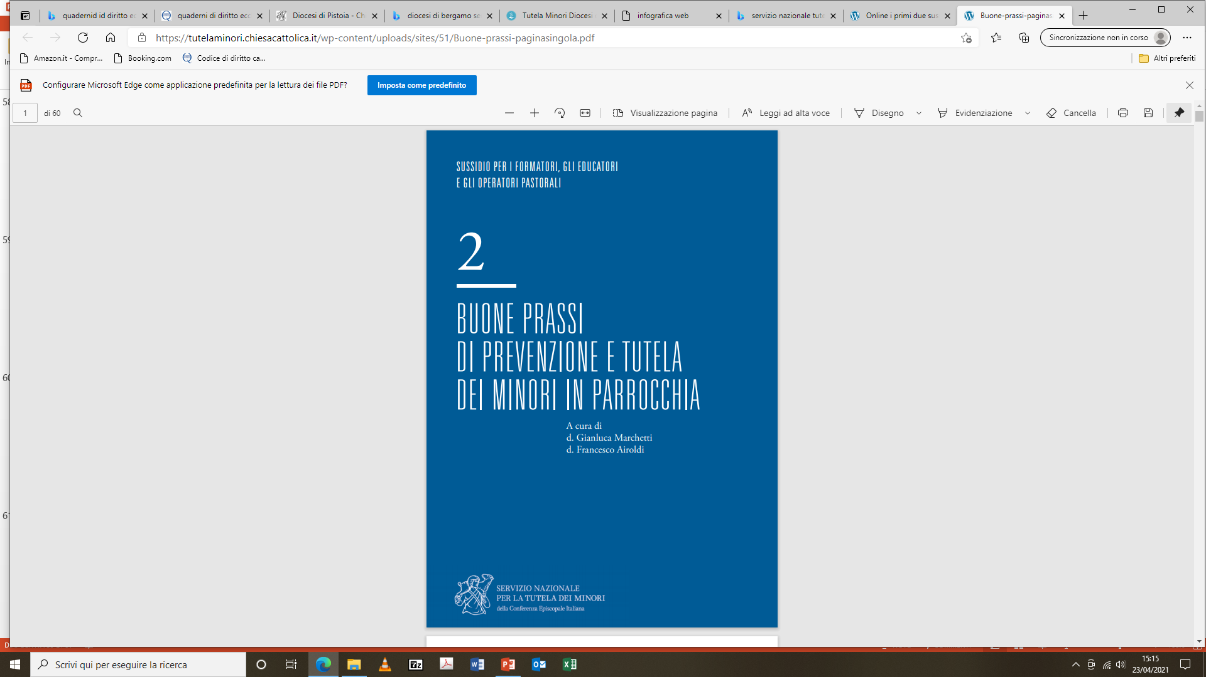
https://tutelaminori.chiesacattolica.it

Slide 56
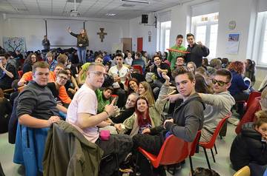
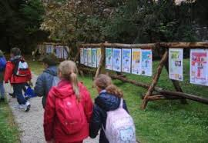
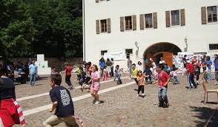
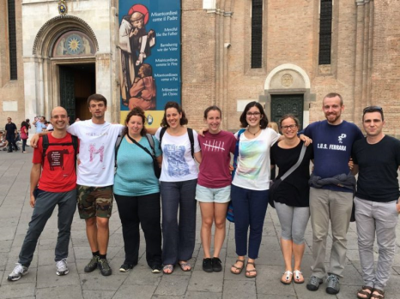
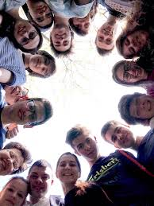
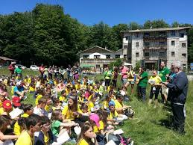
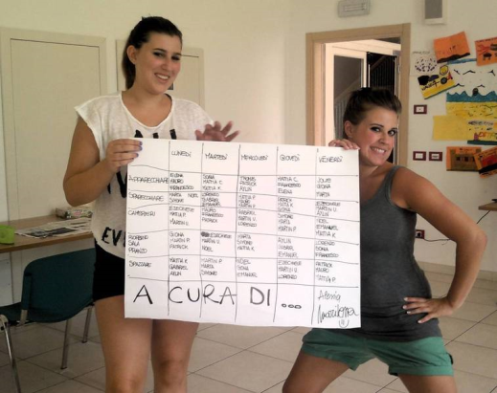
Aree di prevenzione
nel lavoro educativo
obiettivi trasparenti
informazione
e formazione
verifica,
controllo di qualità
scelta dei
collabolaratori/volontari
Tutela dei minori
punto fisso sull‘ordine del giorno ovunque
viaggi, ferie
codice di condotta
oratorio, campeggi
clima aperto di comunicazione
programmi
nb:
coinvolgere
tutti
regole nelle varie attività

Slide 57
grazie

